Slide 1

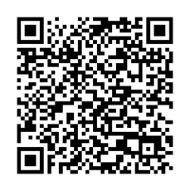

Slide 2



Energiearmut
Wir helfen #ausLiebe
Not- und Einzelfallhilfe
Beratung und Unterstützung
Hilfsfonds #miteinander und Diakonie gegen Armut
Spendenkonto
Diakonie Württemberg
Evangelische Bank
IBAN: DE46 5206 0410 0000 2233 44
BIC: GENODEF1EK1
Stichwort: Herbstsammlung 2023
www.diakonie-wue.de/spenden-sammlungen

